Slide 1

DOS MUJERES UN JUICIO. I REYES.3:26.
INTRODUCCIÓN:
Entonces la mujer de quien era el niño vivo habló al rey, pues estaba profundamente conmovida por su hijo, y dijo: Oh, mi señor, dale a ella el niño vivo, y de ninguna manera lo mates. Pero la otra decía: No será ni mío ni tuyo; partidlo.
En este relato encontramos a dos mujeres ante un juicio por un hijo.
Una mujer era honesta, sincera.
La otra mujer no era honesta, ni sincera, mentía quería hacer daño a la otra madre.

Slide 2

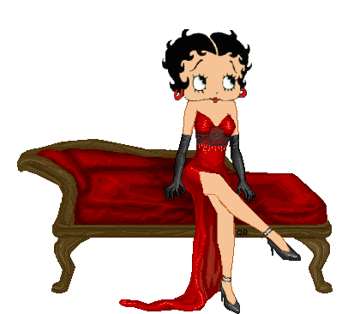
Estas dos mujeres tenían muchas cosas en común.
1. Eran del mismo extracto social, tenían el mismo trabajo, eran rameras.
I Reyes.3:16.
Por ese tiempo dos mujeres que eran rameras, vinieron al rey y se presentaron delante de él.
En otras palabras no tenían una buena reputación.
Aun así tenían el mismo derecho de la justicia.
2. Vivian juntas en la misma casa.

Slide 3
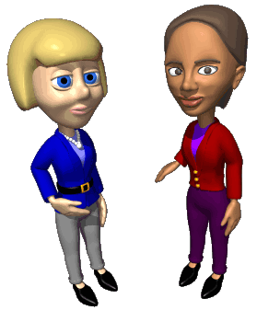
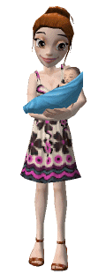
I Reyes.3:17.
Y una de las mujeres dijo: Oh, mi señor, yo y esta mujer vivimos en la misma casa; y yo di a luz estando con ella en la casa.
3. Ambas dierón a luz.
I Reyes.3:18.
Y sucedió que al tercer día después de dar yo a luz, esta mujer también dio a luz; estábamos juntas, nadie de fuera estaba con nosotras en la casa, solamente nosotras dos.

Slide 4
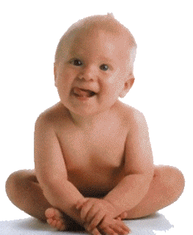
Solo Ellas dos Vivian en está casa.
Nadie más estaba con Ellas.
4. Ambas tenían hijos varones.
I Reyes.3:19-20.
Y el hijo de esta mujer murió durante la noche, porque ella se durmió sobre él.
V.20.
Entonces ella se levantó a medianoche, tomó a mi hijo de mi lado mientras tu sierva estaba dormida y lo puso en su regazo, y a su hijo muerto lo puso en mi regazo.

Slide 5
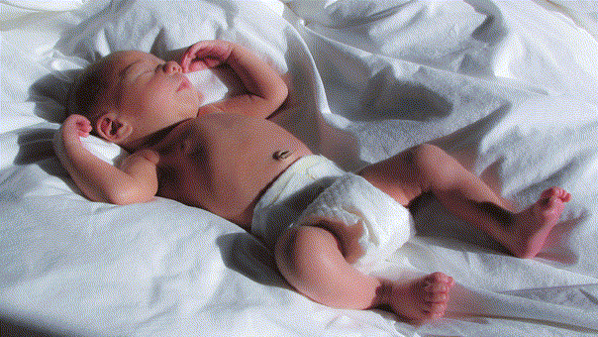
5. Ambas dormían junto con sus hijos.
I Reyes.3:21.
Cuando me levanté al amanecer para dar el pecho a mi hijo, he aquí que estaba muerto; pero cuando lo observé con cuidado por la mañana, vi que no era mi hijo, el que yo había dado a luz.
Aunque tenían mucho en común, se parecían mucho.
También tenían algunas diferencias.
1. Una se descuido.

Slide 6
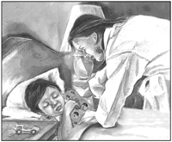
I Reyes.3:19.
Y el hijo de esta mujer murió durante la noche, porque ella se durmió sobre él.
Se descuido se durmió sobre su hijo lo mato, tal vez por el cansancio.
2. Una no fue honesta, robo el hijo de la otra.
I Reyes.3:20.
Entonces ella se levantó a medianoche, tomó a mi hijo de mi lado mientras tu sierva estaba dormida y lo puso en su regazo, y a su hijo muerto lo puso en mi regazo.

Slide 7
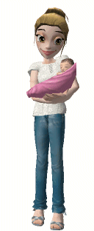
3. Reconoció a su hijo.
I Reyes.3:21.
Cuando me levanté al amanecer para dar el pecho a mi hijo, he aquí que estaba muerto; pero cuando lo observé con cuidado por la mañana, vi que no era mi hijo, el que yo había dado a luz.
4. Una amaba a su hijo.
I Reyes.3:26.
Entonces la mujer de quien era el niño vivo habló al rey, pues estaba profundamente conmovida por su hijo, y dijo: Oh, mi señor, dale a ella el niño vivo, y de ninguna manera lo mates. Pero la otra decía: No será ni mío ni tuyo; partidlo.

Slide 8

Lamentablemente muchas personas quieren hacer daño a otras personas.
Por su descuido. El descuido de está mujer le trajo el sufrimiento.
¿Pero que culpa tenía la otra mujer del descuido de Ella?
Como Caín con Abel.
Genesis.4:6.
Entonces el SEÑOR dijo a Caín: ¿Por qué estás enojado, y por qué se ha demudado tu semblante?
Caín estaba enojado.

Slide 9

¿Pero que culpa tenía Abel de su enojo?
Ninguno la culpa era de Caín.
Genesis.4:5.
Pero a Caín y su ofrenda no miró con agrado. Y Caín se enojó mucho y su semblante se demudó.
Pero Caín se enojo contra su hermano que no tenía ninguna culpa.
Genesis.4:8.
Y Caín dijo a su hermano Abel: vayamos al campo. Y aconteció que cuando estaban en el campo, Caín se levantó contra su hermano Abel y lo mató.

Slide 10
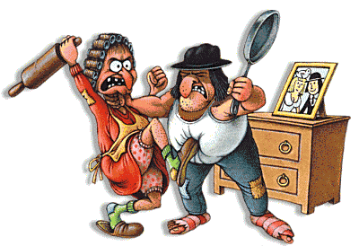
Lamentablemente Nosotros hacemos lo mismo muchas veces.
Los padres llegan del trabajo sus jefes les llamo la atención y llegan enojados a su casa y se desquitan con sus hijos o su esposo o esposa.
¿Qué culpa tienen sus hijos o su esposo o esposa?.
Los esposos se pelean y se enojan y su enojo se lo desquitan con sus hijos.
¿Qué culpa tienen sus hijos?
Ninguna.

Slide 11
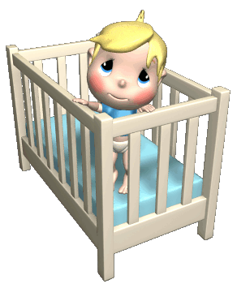
El amor de madre.
I Reyes.3:26.
Entonces la mujer de quien era el niño vivo habló al rey, pues estaba profundamente conmovida por su hijo, y dijo: Oh, mi señor, dale a ella el niño vivo, y de ninguna manera lo mates. Pero la otra decía: No será ni mío ni tuyo; partidlo.
La verdadera madre estaba profundamente conmovida por su hijo.
Amaba a su hijo.

Slide 12
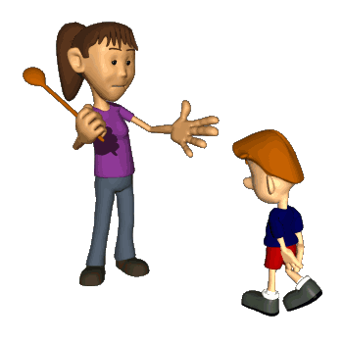
El amor a Nuestros hijos nos debe llevar a corregirlos.
Proverbios.13:24.
El que escatima la vara odia a su hijo, mas el que lo ama lo disciplina con diligencia.
La Biblia enseña y está a favor del castigo corporal, estén de acuerdo o no los «expertos» modernos.
Detener el castigo si es merecido fomenta el pecado en él niño y contribuye a su delincuencia y ruina.
Él padre o la madre que detiene el castigo tal vez creen que está mostrando amor, pero Dios dice que eso es aborrecimiento.

Slide 13
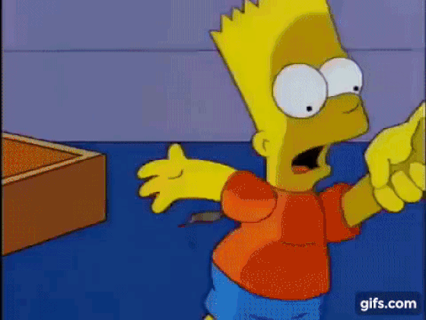
Proverbios.19:18.
Corrige a tu hijo mientras hay esperanza, pero no desee tu alma causarle la muerte.
Disciplina a tu hijo mientras que todavía es pequeño y domable.
El castigo corporal, administrado justamente y en una atmósfera de amor verdadero no le hará daño, antes, al contrario, le hará mucho bien.
Engendrar un hijo necio va ser para su tristeza.

Slide 14

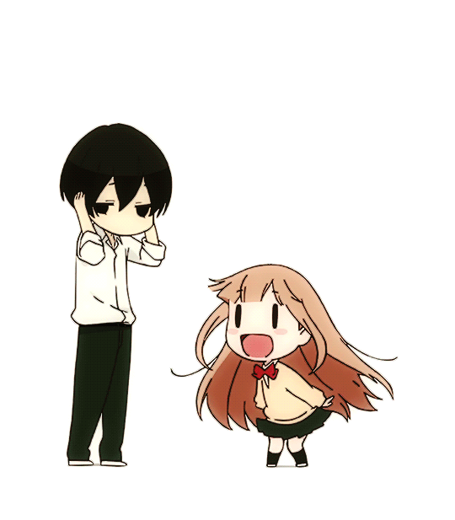
Proverbios.17:21.
El que engendra un necio, para su tristeza lo engendra, y el padre del necio no tiene alegría.
Si Usted quiere vivir una vejez tranquila discipline, corrija a su hijo.
Si no lo hace su vejez va ser de tristeza y dolor por no haber llevado acabo la disciplina.
Debemos ser como Dios.
Dios al que ama disciplina.
Proverbios.3:12.

Slide 15
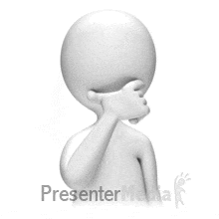
Porque el SEÑOR a quien ama reprende, como un padre al hijo en quien se deleita.
Tendemos a considerar la disciplina como castigo como maltrato, pero en realidad conlleva todo lo relacionado con la educación adecuada del niño, o sea, instrucción, advertencia, ánimo, consejo, corrección y castigo.
Todo aquello que Dios permite en Nuestras vidas tiene un propósito.
No debemos menospreciarlo o fatigarnos de ello, ni tampoco hemos de retroceder ni rendirnos bajo ello.

Slide 16
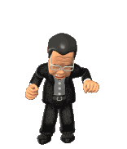
Más bien debemos ser conscientes de que los propósitos de Dios se obtienen mediante la disciplina, y de este modo sacar el máximo provecho de ella.
El propósito principal de Dios en las disciplinas de la vida es que seamos partícipes de Su santidad.
La disciplina es una prueba de amor, no de enojo, y la corrección es una prueba de que se es hijo.
Hebreos.12:6-8.

Slide 17
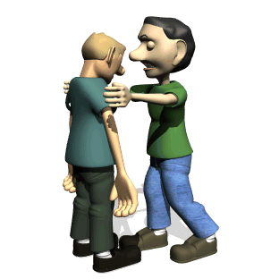
PORQUE EL SEÑOR AL QUE AMA, DISCIPLINA, Y AZOTA A TODO EL QUE RECIBE POR HIJO.
V.7.
Es para vuestra corrección que sufrís; Dios os trata como a hijos; porque ¿qué hijo hay a quien su padre no discipline?
V.8.
Pero si estáis sin disciplina, de la cual todos han sido hechos participantes, entonces sois hijos ilegítimos y no hijos verdaderos.

Slide 18
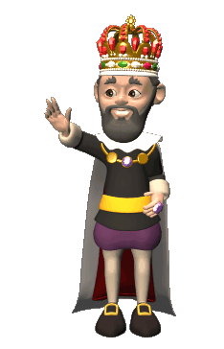
No nos engañemos pensando que al no castigar y corregir a Nuestros hijos es muestra de amor.
Esto es falso.
El amor corrige, disciplina.
EL JUSTO JUICIO.
Estas dos mujeres se enfrentaron en un juicio.
Pero hubo un juicio justo.
I Reyes.3:24-27.
Y el rey dijo: Traedme una espada. Y trajeron una espada al rey.

Slide 19
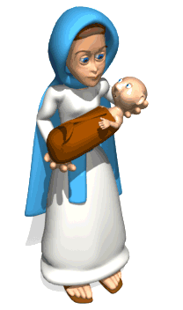
V.25.
Entonces el rey dijo: Partid al niño vivo en dos, y dad la mitad a una y la otra mitad a la otra.
V.26.
Entonces la mujer de quien era el niño vivo habló al rey, pues estaba profundamente conmovida por su hijo, y dijo: Oh, mi señor, dale a ella el niño vivo, y de ninguna manera lo mates. Pero la otra decía: No será ni mío ni tuyo; partidlo.
V.27.

Slide 20
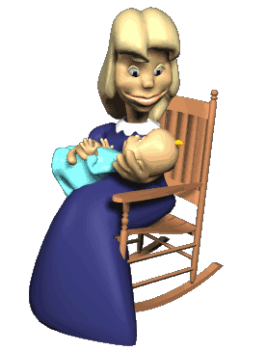
Entonces el rey respondió y dijo: Dad el niño vivo a la primera mujer, y de ninguna manera lo matéis. Ella es la madre.
Vemos aquí como se resolvió el problema.
No era nada fácil resolver este problema.
¿Cómo podía Salomón saber quien verdaderamente decía la verdad?
¿Cómo Salomón podía saber quien era verdaderamente la madre del niño?

Slide 21
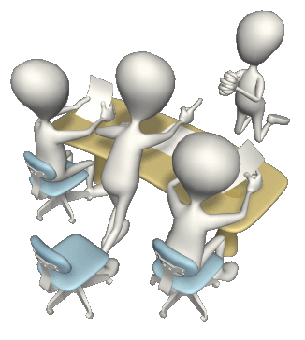
Debemos hacer justos juicios.
Sin parcialidad.
I Timoteo.5:21.
Te encargo solemnemente en la presencia de Dios y de Cristo Jesús y de sus ángeles escogidos, que conserves estos principios sin prejuicios, no haciendo nada con espíritu de parcialidad.
Al tratar con cuestiones de disciplina en la iglesia local, hay dos peligros que deben ser evitados.
El primero es los prejuicios, y el segundo la parcialidad.

Slide 22
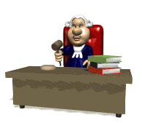
Es fácil tener prejuicios contra alguien, y por ello prejuzgar un caso.
También es demasiado fácil mostrar parcialidad en favor de alguien a causa de su dinero, posición en la comunidad o su personalidad.
Debemos de juzgar no por apariencia.
Juan.7:24.
No juzguéis por la apariencia, sino juzgad con juicio justo.
Hacer un justo juicio escuchar a la persona acusada.

Slide 23
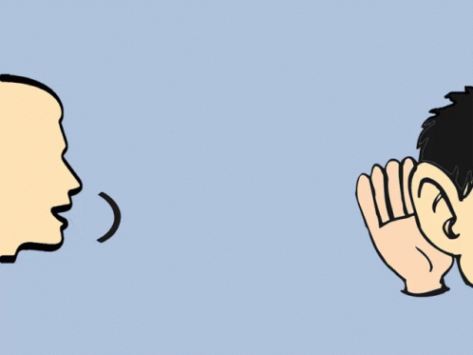
Juan.7:51.
¿Acaso juzga nuestra ley a un hombre a menos que le oiga primero y sepa lo que hace?
Debemos escuchar los argumentos y defensa de la persona acusada.
No podemos juzgarla sin antes haberle oído.
Seria juzgar con prejuicio, parcial y esto es pecado delante de Dios.
El caso de la mujer sorprendida en adulterio.
Juan.8:3-5.

Slide 24
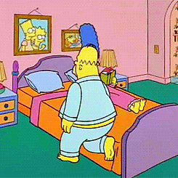
Los escribas y los fariseos trajeron* a una mujer sorprendida en adulterio, y poniéndola en medio,
V.4.
Le dijeron*: Maestro, esta mujer ha sido sorprendida en el acto mismo del adulterio.
La acusación de adulterio se hizo en contra de esta mujer, y es indudable que era cierta.
No hay razón alguna para dudar de que había sido sorprendida mientras cometía este terrible pecado.

Slide 25

V.5.
Y en la ley, Moisés nos ordenó apedrear a esta clase de mujeres; ¿tú, pues, qué dices?
Este juicio hacía está mujer no era correcto.
¿Por qué?
La ley mandaba a apedrear a ambos.
Levitico.20:10.
"Si un hombre comete adulterio con la mujer de otro hombre, (que cometa adulterio con la mujer de su prójimo), el adúltero y la adúltera ciertamente han de morir.

Slide 26
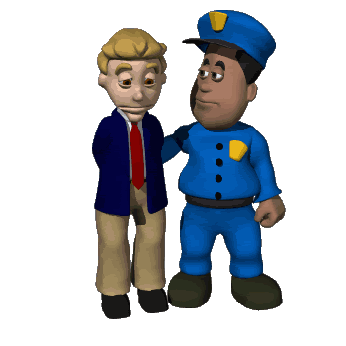
¿Dónde estaba Él hombre?
No estaban haciendo un juicio justo, recto, imparcial.
Juan.8:11.
Y ella respondió: Ninguno, Señor. Entonces Jesús le dijo: Yo tampoco te condeno. Vete; desde ahora no peques más.
Debemos de ser justo, hacer justicia a quien sea.
No podemos ser parciales en ningún juicio.
Por eso el juicio de Dios será justo, recto.

Slide 27
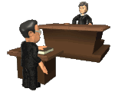
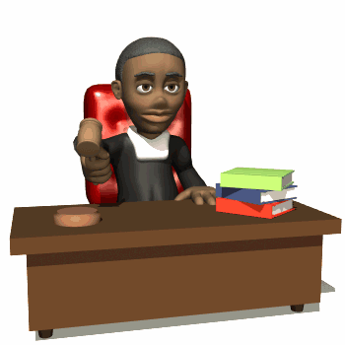
II Corintios.5:10.
Porque todos nosotros debemos comparecer ante el tribunal de Cristo, para que cada uno sea recompensado por sus hechos estando en el cuerpo, de acuerdo con lo que hizo, sea bueno o sea malo.
Vamos a recibir según lo que hayamos hecho.
El juicio final de Dios será justo, recto, transparente.
Seamos justo, hagamos lo que Dios nos dice.

Slide 28
CONCLUSIÓN:
Vimos a dos mujeres con algunas similitudes entre ambas.
Pero también tenían algunas diferencias entre Ellas.
Una madre descuidada.
Una madre con mucho amor.
Debemos de demostrar el amor a Nuestros hijos al disciplinarlos, corregirlo como Dios lo manda, lo desea.
Un juicio entre ambas mujeres.
Debemos ser justo, recto, imparciales en todo juicio.
Debemos juzgar con justicia.
Sin apariencia.

Slide 29

POR SU FINA ATENCIÓN.
DIOS NOS BENDIGA A TODOS.

